Slide 1
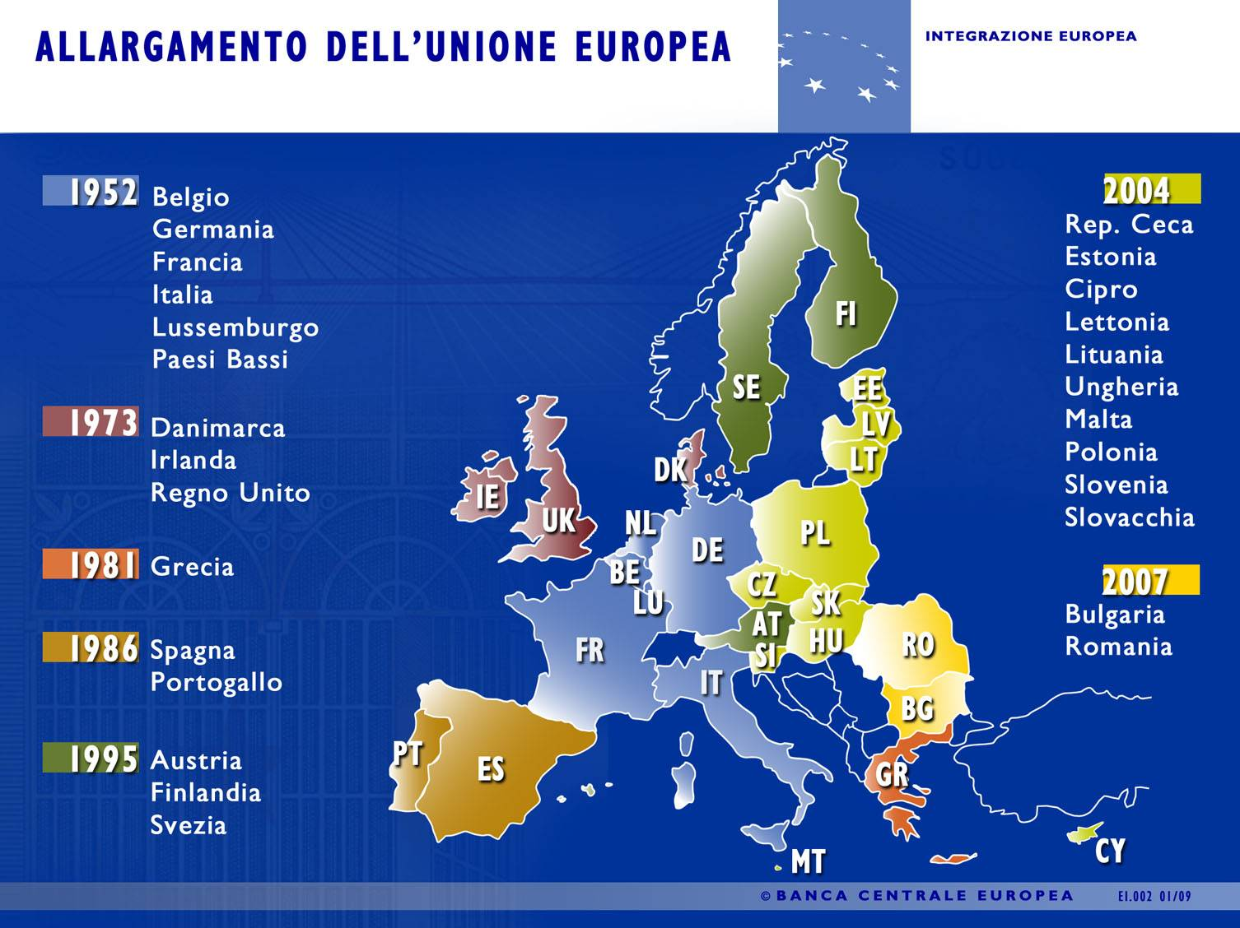
L’UNIONE EUROPEA
L’Unione Europea è un’associazione tra stati.
L’Unione Europea non è un unico grande stato ma è un insieme di stati che collaborano tra loro.
L’Unione Europea è un’organizzazione che sta sopra le varie nazioni e prende decisioni che devono rispettare tutti i membri.
L’Unione Europea cerca di:
– difendere i diritti, la libertà e la sicurezza delle persone
che abitano nei suoi paesi,
– migliorare l’economia,
– creare lavoro,
– proteggere l’ambiente.
Per prendere delle decisioni e migliorare la vita dei cittadini
dell’Unione, sono stati creati:
– il Parlamento europeo,
– la Commissione europea,
– il Consiglio dell’Unione Europea.

Slide 2
Con il passaporto europeo

Slide 3
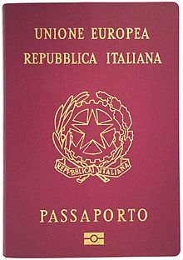
La cittadinanza europea
Con la nascita dell’unione europea è nato anche il passaporto europeo cioè un documento che ti permette di circolare liberamente da uno stato all’altro che fa parte dell’unione europea.
Quali sono i diritti e i doveri di un cittadino europeo?
I diritti sono:
aprire attività commerciali (negozi)
Rivolgersi al tribunale europeo per risolvere dei problemi di legalità con la giustizia
I doveri sono:
Andare a votare
Rispettare le leggi europee

